Slide 1

《影之诗》需求分析
组员：段宏键、甘睿彤、吴诗雨

Slide 2

简介
《影之诗》是一款由Cygames开发的卡牌对战游戏。本作采用传统玩家们所熟悉，双方各自使用自己的牌组对战，直到一方HP归零为止的对战玩法。在收录卡牌方面，收录了一部分曾经参与《Rage of Bahamut》卡牌绘制的日本知名插画家担任本作卡牌插图绘制。游戏主要以“角色”“咒术”“场地”三种卡片类型组成，每种卡片都有其各自不同的特殊能力。玩家们必须好好运用这三种类型卡牌的特色来编辑牌组，才能打造出自己最强的卡牌与战略来打倒对手。

Slide 3

规则介绍
游戏角色为20点体力值。
首先游戏开始会随机在玩家的卡牌组抽取3张卡牌，替换其中若干张来完成开局的手牌，第一回合抽取1张（先手）或者2张（后手），之后每一回合开始时抽取1张。
每个回合会自动增加1点费用，费用是用来召唤卡牌的必要属性，回合开始时会自动补满。
每名玩家在游戏的第5回合（先手），第4回合（后手）将可以进行随从进化，每名玩家一局游戏中将有2次（先手）或者3次（后手）机会对随从进行进化，进化的随从本回合即可以发动攻击（无法攻击角色）。
不同职业的角色无法使用不同职业的专属卡牌，但是都可以使用公用的中立卡牌。
包括场地卡，场上只能放5张卡，手牌中只能有9张卡。
对战中途可以弃权，弃权即输掉本场比赛。

Slide 4

游戏流程
游戏开始前
1.选择角色
2.调整牌组
游戏开始时
轮流打出手牌或选择随从攻击直到将对手致于死地。

Slide 5

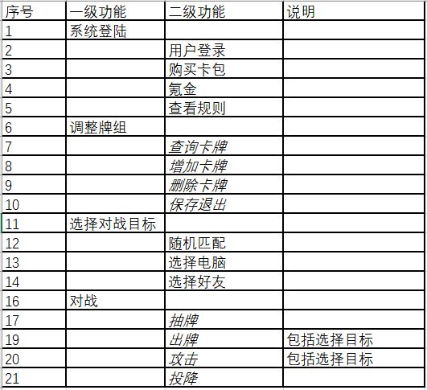
需求分析

Slide 6
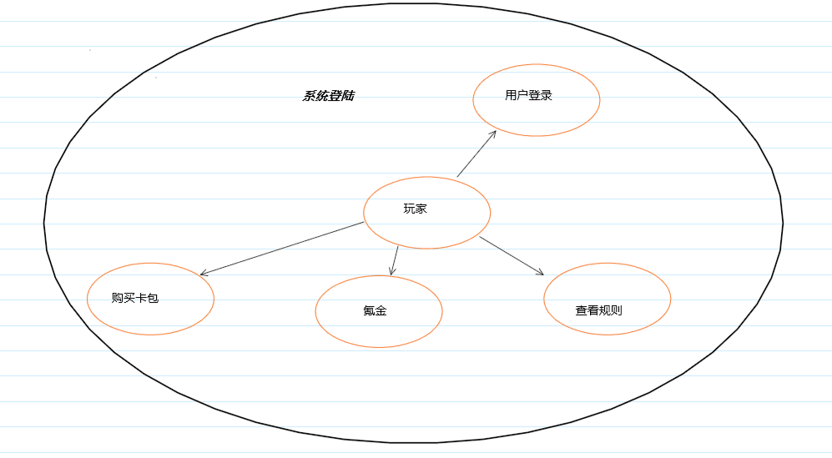
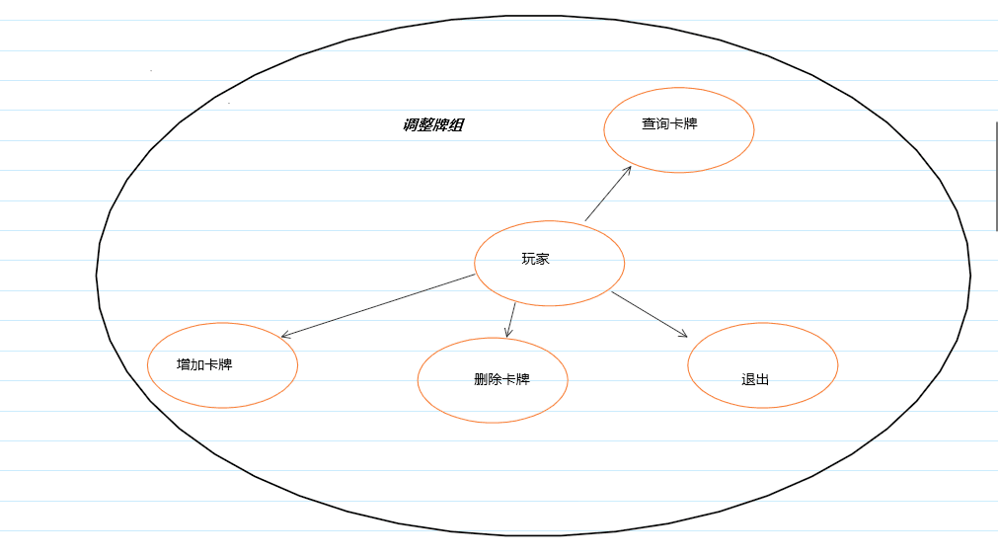
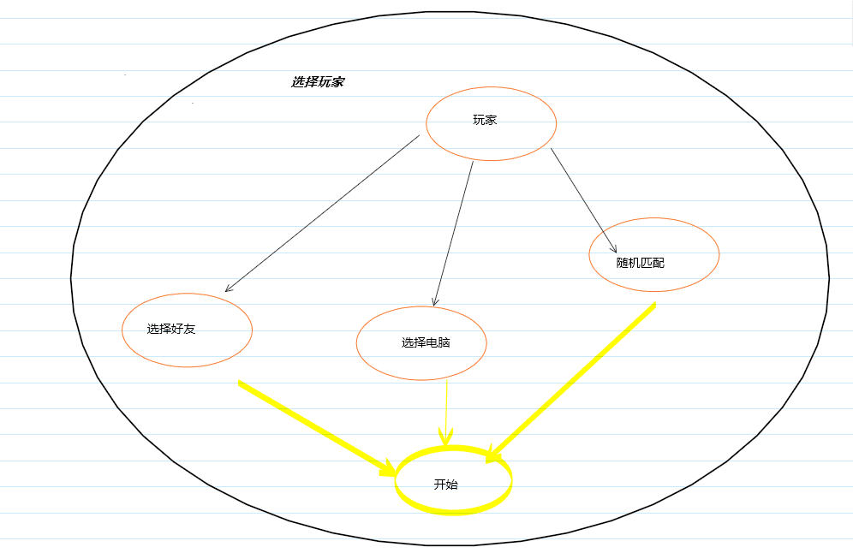
系统登录
调整牌组
选择对战目标
查询卡牌
增加卡牌
删除卡牌
保存退出
随机
电脑
好友
一切从简

Slide 7

对战
主动行为：玩家做出的决定对战局的影响
联动行为：玩家无法控制，卡牌在适当的时机做出的改变

Slide 8
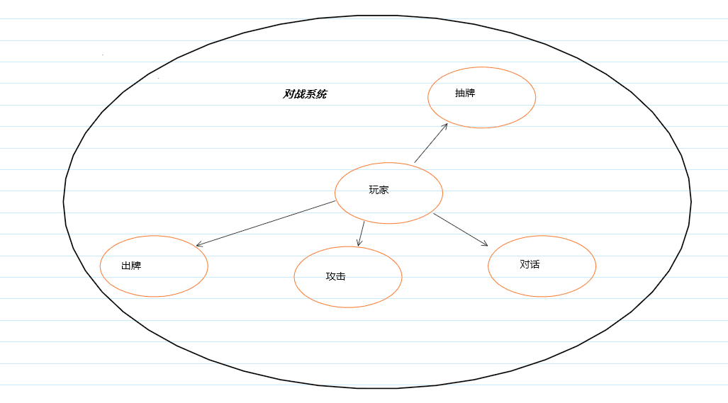

主动行为：
0.回合指示
1.玩家选择打出手牌。
2.玩家选择随从进行攻击。
3.玩家选择进化随从。
4.玩家选择结束回合。

Slide 9

联动行为
1.回合开始时发牌、增加并补充费用。
2.费用改变时手牌的状态改变(可使用、不可使用)
3.打出的手牌可能产生的效果(费用减少、入场曲（战吼）、魔法卡)
4.随从或场地卡被破坏时产生的效果(谢幕曲（亡语）)
5.卡牌在各种场合产生的效果（回合开始时、攻击时、回合结束时）

Slide 10
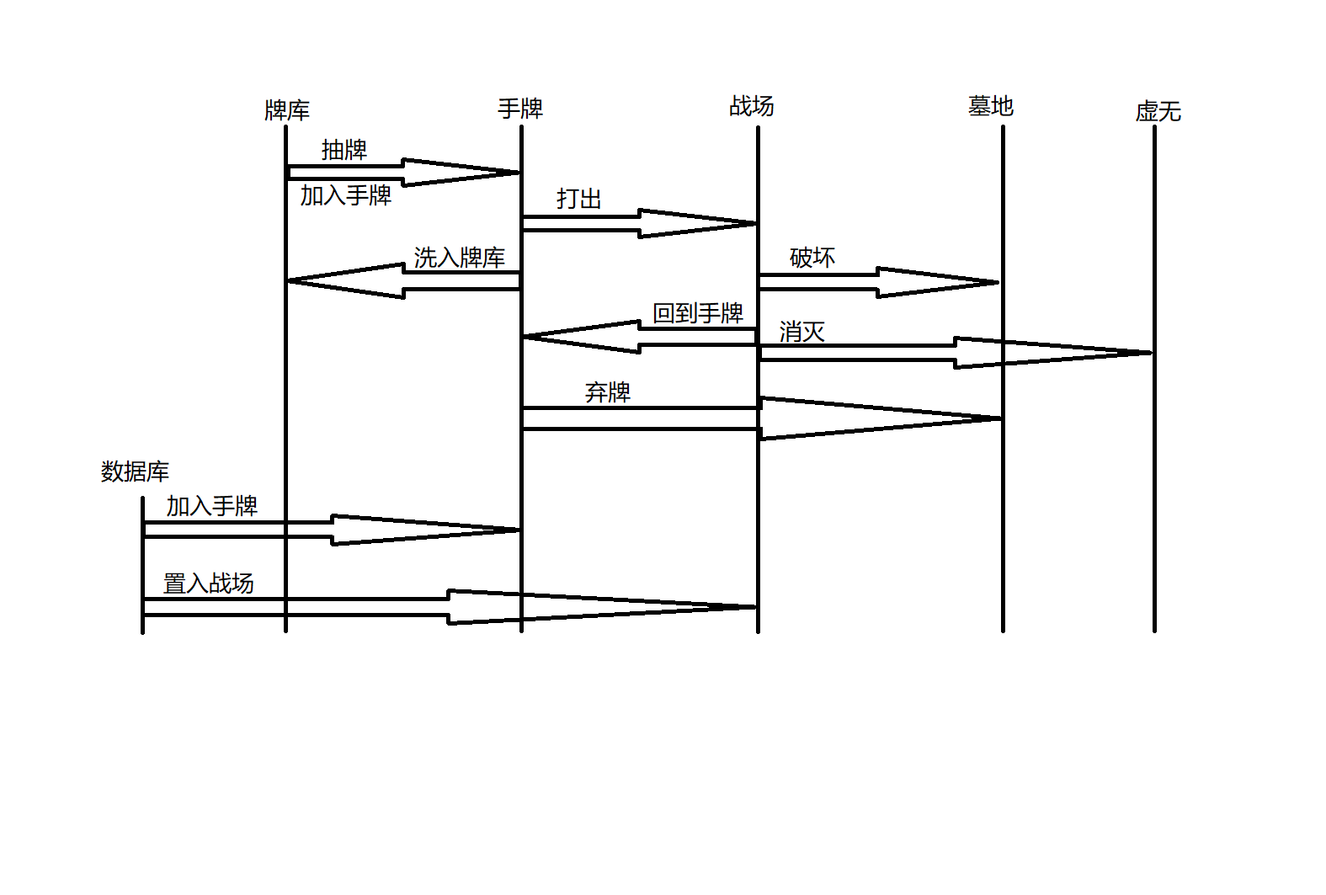
卡牌流

Slide 11
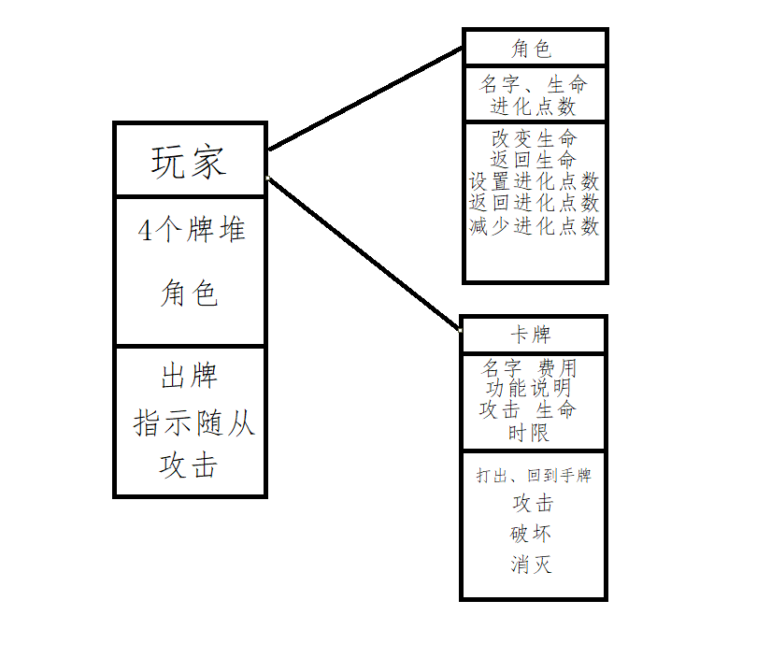
类的设计

Slide 12

THANKS
欢迎入坑

